Slide 1

ERP ÖZEL AYARLAR
https://github.com/ademakkus/
https://www.linkedin.com/in/ademakkus/
https://www.instagram.com/akkusadem19/
https://www.facebook.com/akkusadem19

Slide 2
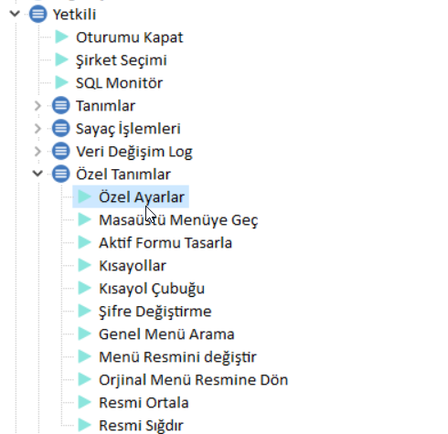
ÖZEL AYARLAR

Slide 3
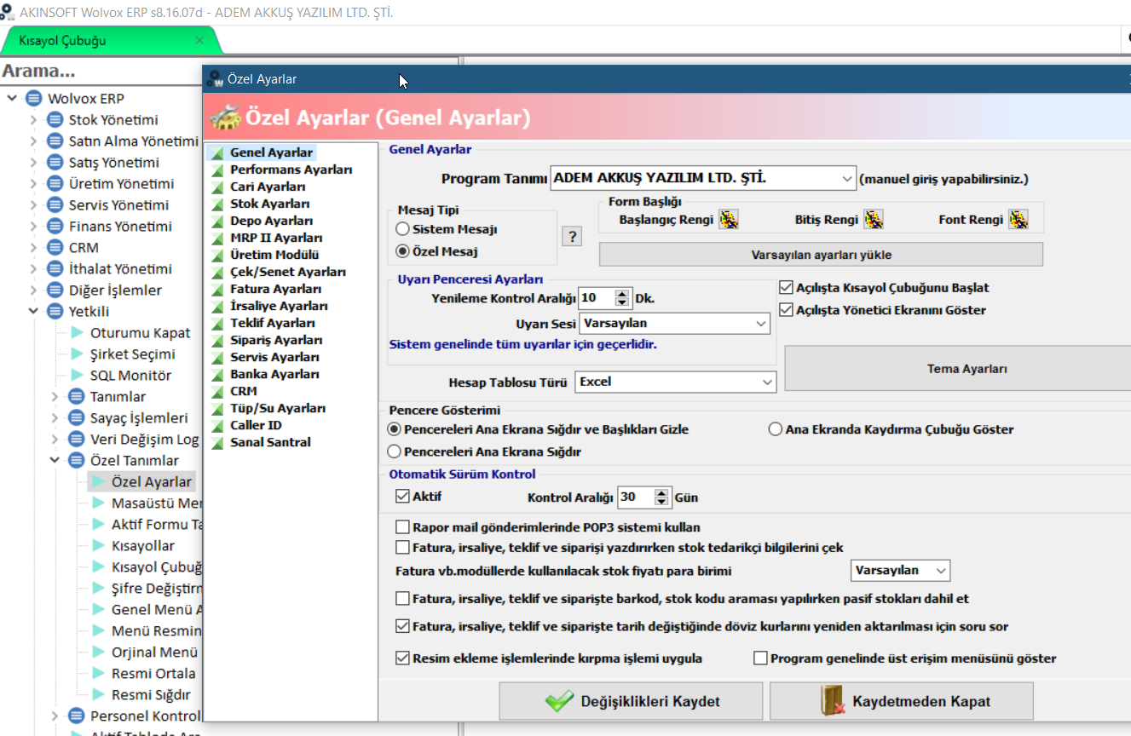
ÖZEL AYARLAR

Slide 4
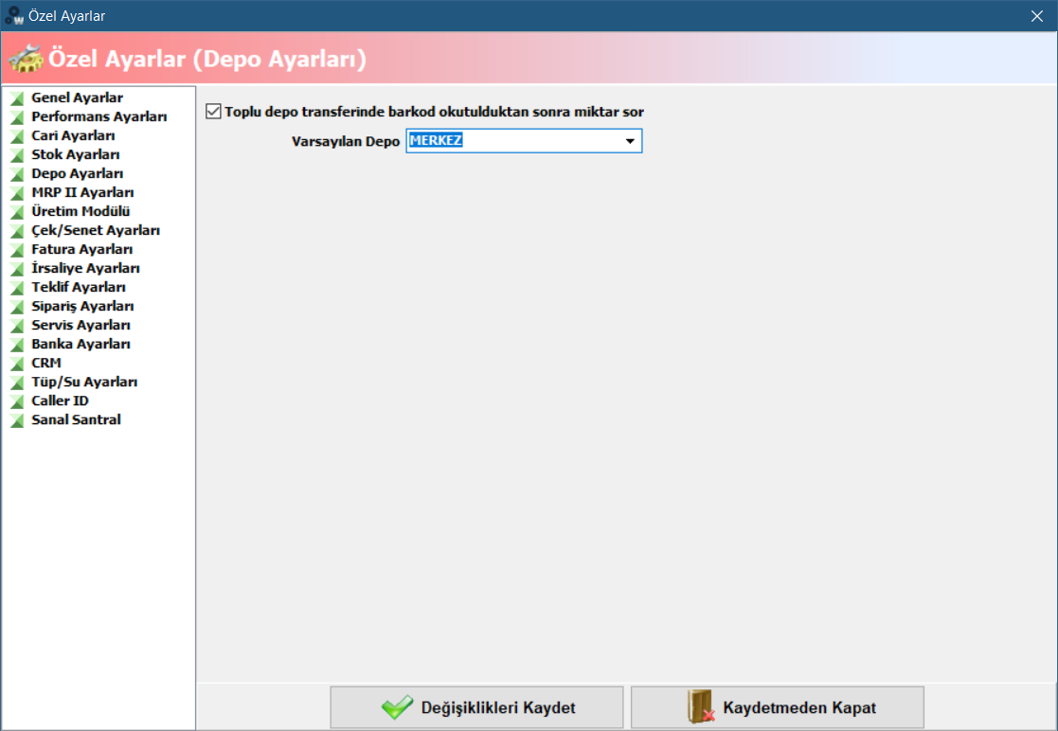
ÖZEL AYARLAR

Slide 5
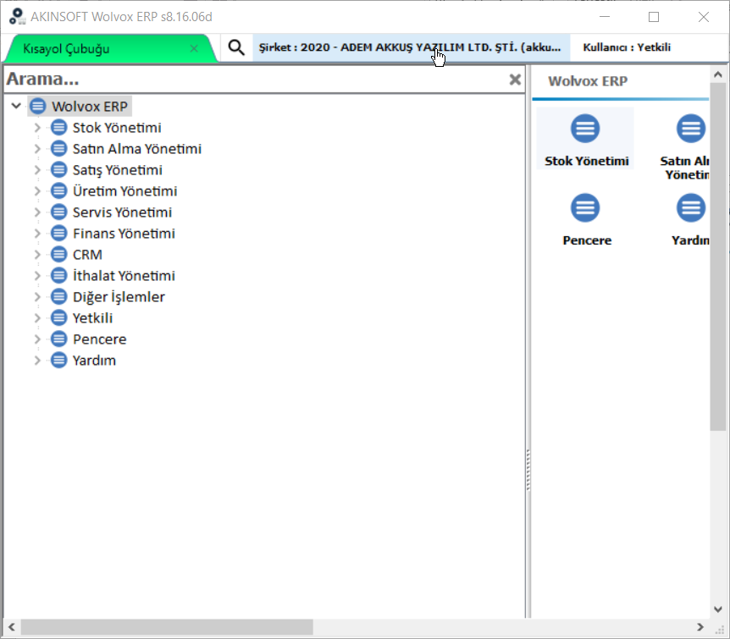
ŞİRKETLER ARASI GEÇİŞ

Slide 6
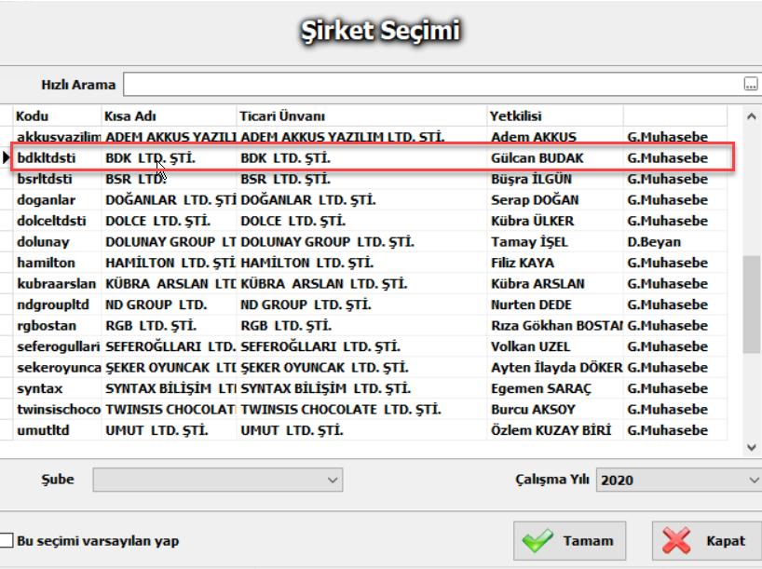
ŞİRKETLER ARASI GEÇİŞ

Slide 7
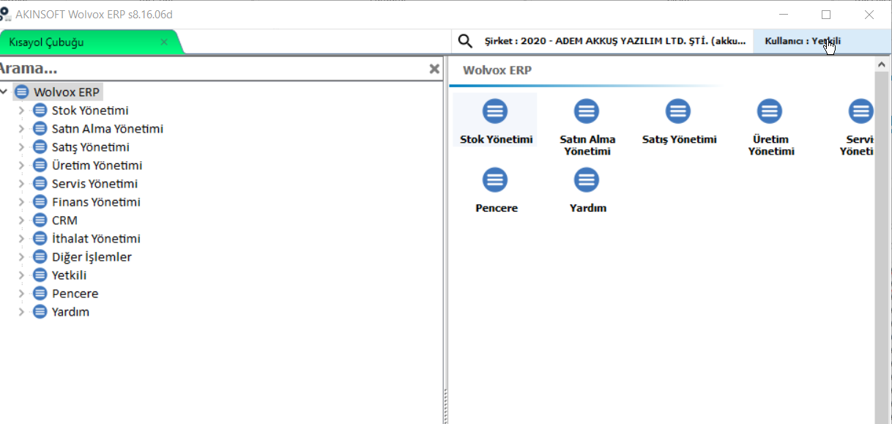
KULLANICI DEĞİŞTİRME

Slide 8

KULLANICI DEĞİŞTİRME
Kullanıcı Adı
Şifre

Slide 9
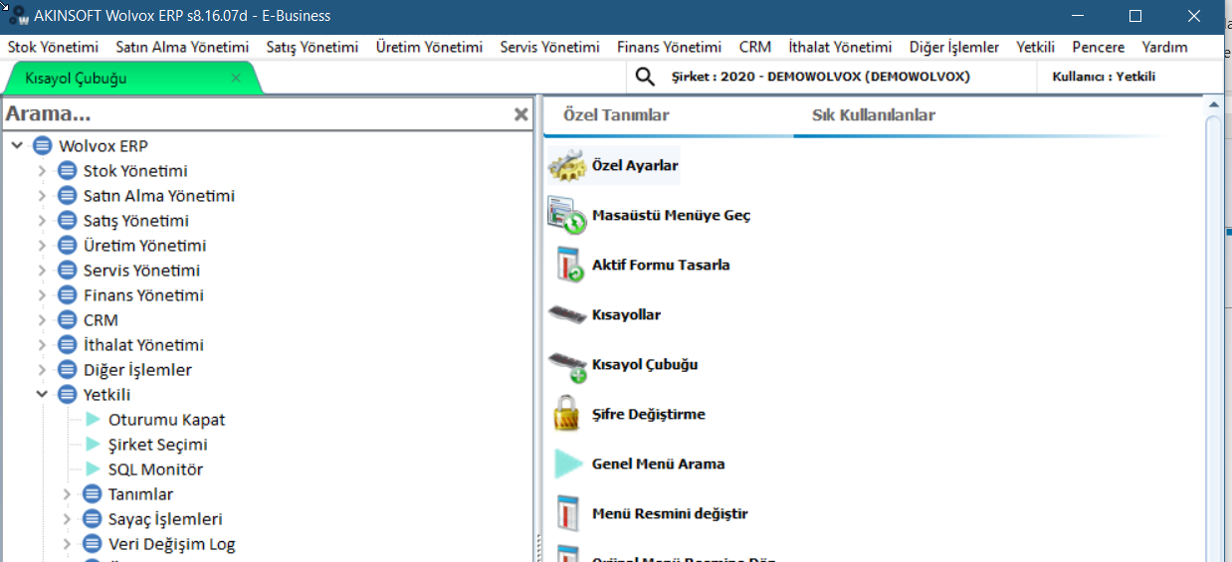
ÜST ERİŞİM MENÜSÜNÜ GÖSTERME

Slide 10
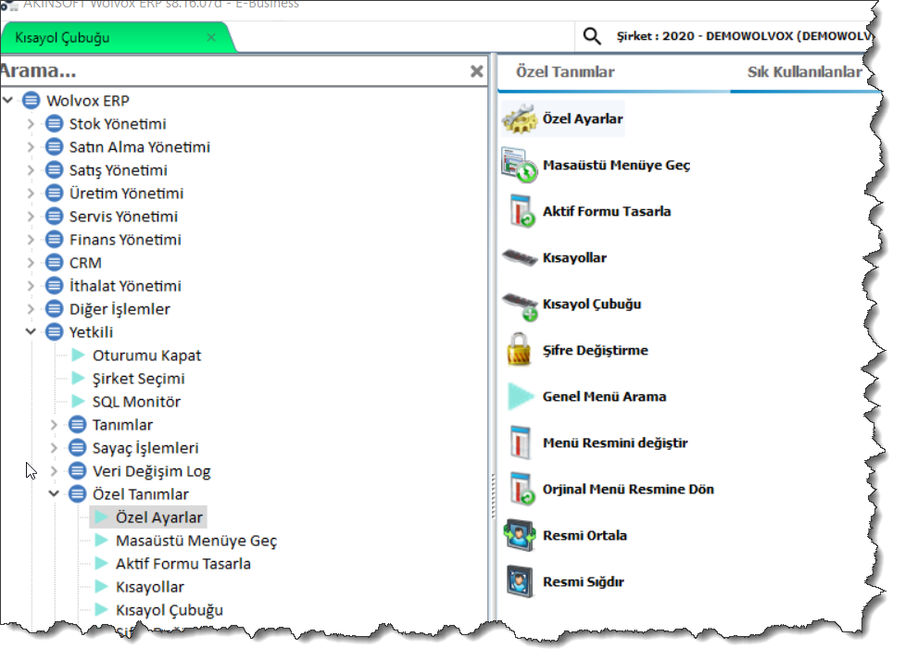
ÜST ERİŞİM MENÜSÜNÜ GÖSTERME

Slide 11
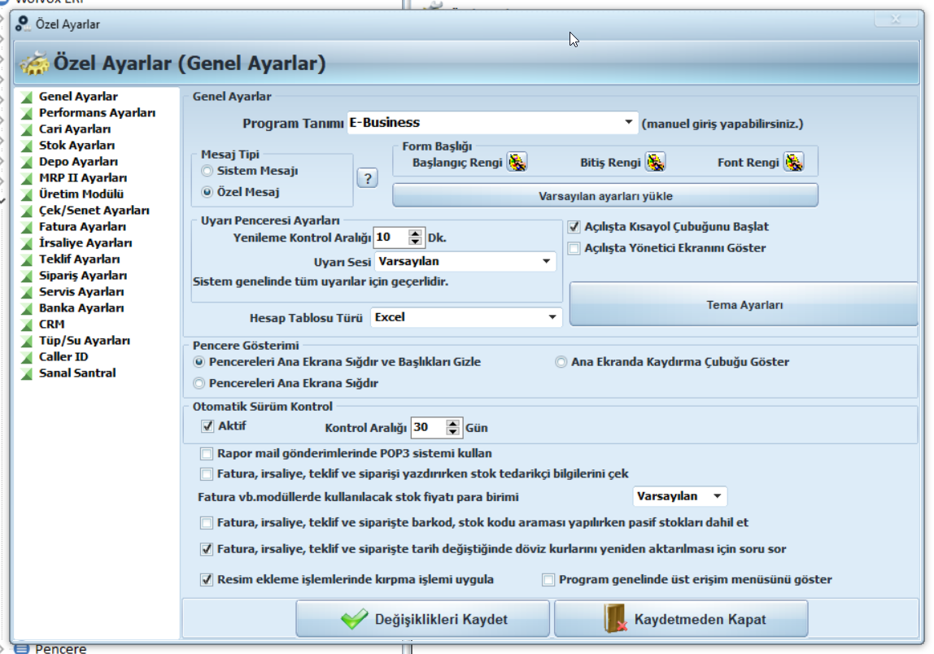

ÜST ERİŞİM MENÜSÜNÜ GÖSTERME
Seçili olacak

Slide 12
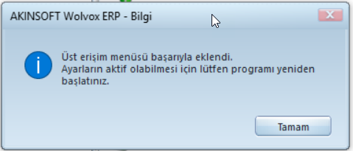
ÜST ERİŞİM MENÜSÜNÜ GÖSTERME

Slide 13
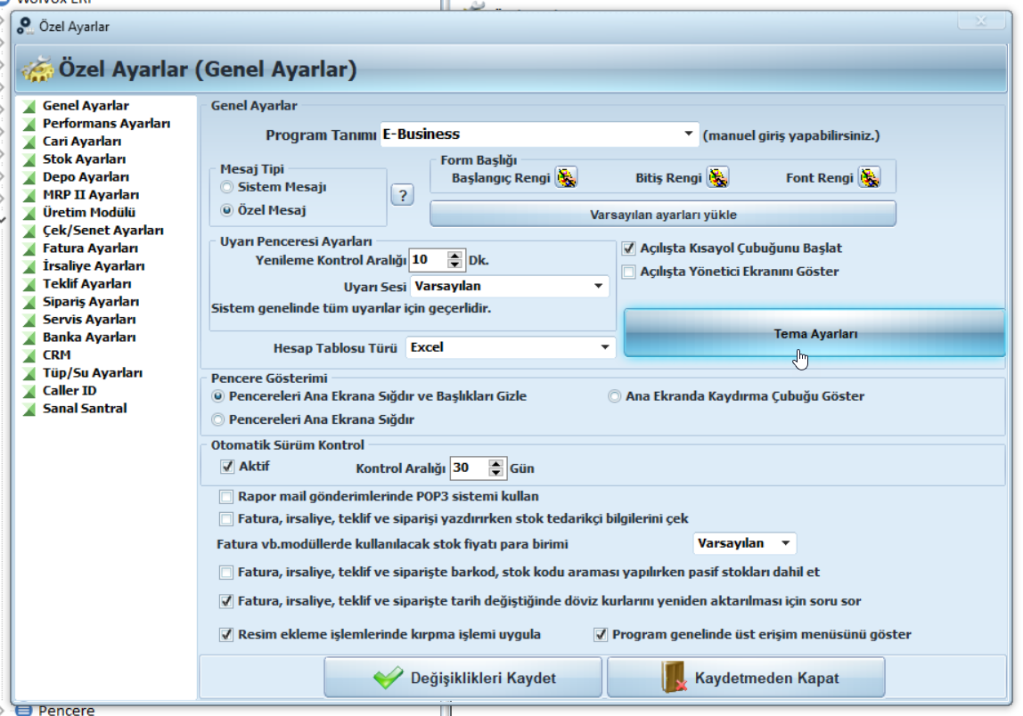
TEMA AYARLARI

Slide 14
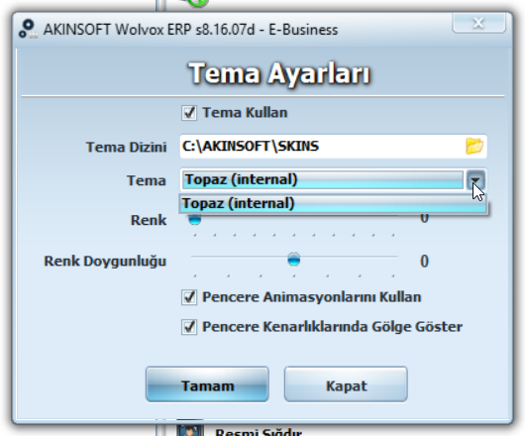
TEMA AYARLARI

Slide 15
https://github.com/ademakkus/
https://www.linkedin.com/in/ademakkus/
https://www.instagram.com/akkusadem19/
https://www.facebook.com/akkusadem19

